Slide 1

Siūlymai kaip pagerinti banko garantijų teikimo galimybes, siekiant sutarti dėl jų išleidimo bei reikalavimo teisių į garantijas atsisakymo proceso
AB SEB banko
Prekybos finansavimo skyriaus vadovė
Ingrida Lukoševičiūtė
2025-07-02

Slide 2





GARANTIJAS TEIKIANTYS SUBJEKTAI

Slide 3
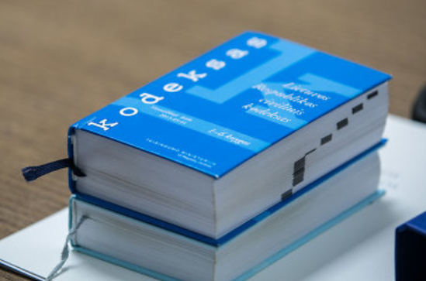
Garantijas reglamentuojantys teisės aktai
Lietuvos Respublikos civilinis kodeksas
6.96 str. Banko garantijos pabaiga
1. Banko garantija baigiasi, kai:
1) bankas sumoka kreditoriui garantijoje nurodytą sumą;
2) sueina garantijoje nustatytas garantijos terminas;
3) kreditorius atsisako savo teisių pagal garantiją ir grąžina ją bankui arba raštu apie atsisakymą praneša bankui.

Slide 4

Garantijas reglamentuojantys teisės aktai
ICC Uniform Rules for Demand Guarantees (URDG 758)
25 straipsnis
Sumažinimas ir nutraukimas
b. Neatsižvelgiant į tai, ar garantijos dokumentas grąžinamas garantui, ar ne, garantija baigiasi:
i. pasibaigus galiojimo laikui,
ii. kai pagal ją nelieka mokėtinos jokios sumos, arba
iii. pateikus garantui pasirašytą gavėjo atleidimą nuo atsakomybės pagal garantiją.

Slide 5
Kas yra banko garantija ir kuo ji naudinga?
Banko garantija – tai pirmo pareikalavimo banko įsipareigojimas sumokėti garantijos gavėjui garantijos rašte nurodytą sumą, jei nevykdomas garantuotas įsipareigojimas.
Kuo naudingos pirmo pareikalavimo garantijos?
Garantijos gavėjo reikalavimą bankas apmoka, nereikalaudamas įrodyti pažeidimo.
Išmokėdamas atitinkantį reikalavimą, Bankas netikrina faktų.
Įmonė už kurią garantuojama neįtakoja banko sprendimo dėl reikalavimo tenkinimo.
Banko įsipareigojimą apibrėžia tik garantijoje nurodytos sąlygos, jokie papildomi dokumentai/susitarimai nekeičia garantijų sąlygų.

Slide 6
Muitinės departamento iškelti klausimai ir SEB banko atsakymai
Nors verslas akcentuoja garantijų rinkos Lietuvoje ribotumą, ne visi garantai suinteresuoti plėsti teikiamas šios srities finansines paslaugas. Kokios to priežastys (rizika, teisės aktų nustatyti reikalavimai, nepakankama garantų teisių apsauga, kt.)?
Esame suinteresuoti plėsti bendradarbiavimą, tačiau tam kliūtis iki šiol buvo negaunami reikalavimo teisių atsisakymai į išleistas garantijas, kas bankui sukelia didžiulę ir esminę riziką, kad garantija galios neterminuotai – klientas prašys ją nutraukti, o mes negaudami atsisakymų bei ribojami teisės aktų dėl garantijos galiojimo sąlygų, negalėsime to padaryti.
Svarbu paminėti, kad apklausėme SEB grupės padalinius kitose šalyse ir visi užtikrino, kad muitinių padaliniai jų šalyse be kliūčių teikia reikalavimo teisių atsisakymus į garantijas.
Ką būtų galima padaryti, kad padidėtų garantų suinteresuotumas teikti garantijas?
Bendradarbiauti ir susitarti dėl reikalavimo teisių atsisakymo į garantijas pateikimo.
Ar yra realių galimybių mažinti šių finansinių paslaugų įkainius ir didinti jų prieinamumą?
Esame nusiteikę pasiūlyti savo klientams labai konkurencingas sąlygas garantijų išleidimui.

Slide 7
Galimi sprendimo būdai, siekiant bendradarbiauti
Kad AB SEB bankas galėtų pradėti leisti garantijas, reikia:
1. Susitarti dėl teisių į garantiją atsisakymo, iš Muitinės padalinių gaunant sekančio teksto raštą: „XXX atsisako savo teisių pagal AB SEB bankas 202X m. XXXX mėn. XX d. garantiją Nr. XXXX“;
Arba
2. Garantijų tekste nurodyti fiksuotą garantijos galiojimo terminą.

Slide 8
Klausimai, kuriuos norėtume papildomai aptarti
Kurios konkrečiai garantijos turėtų būti leidžiamos bankų (vienkartinė, bendroji, lakštų)?
Kas yra „Kompetetinga institucija“ minima garantijos tekstuose?
Kokia yra reikalavimo pagal garantijas pateikimo procedūra?
Kokiu būdu Muitinė teikia reikalavimus? Ar teikiami popieriniai reikalavimai ar elektroniniu parašu pasirašyti? Parašų tikrinimo galimybė.
Kokiu būdu galėtume susitarti dėl teisių atsisakymo pateikimo?

Slide 9

Kontaktai
Ingrida Lukoševičiūtė
Prekybos finansavimo skyriaus vadovė
Lėšų valdymo ir prekybos finansavimo departamentas
AB SEB bankas
Mob. Tel. +370 682 20941
Konstitucijos pr. 24, LT-08105 Vilnius
El. paštas ingrida.lukoseviciute@seb.lt
Prekybos finansavimo skyriaus komanda:
El. paštas prekybosfinansavimas@seb.lt
Tel. +370 5 268 1380

Slide 10
Dėkojame už dėmesį!

